Slide 1
PROYECTO JULIAN ALBERTO TRUJILLO BONILLA
BASE DE DATOS II

Slide 2
Sistema de Gestión de Voluntariado para ONGs Enunciado
La ONGs desempeñan un papel fundamental en la atención de causas sociales, humanitarias y medioambientales. Un pilar clave para el funcionamiento de muchas de estas organizaciones es el voluntariado, es decir, personas que ofrecen su tiempo, habilidades y compromiso sin esperar una compensación económica.

Slide 3
¿Por qué es necesaria una buena gestión?
A medida que las ONGs crecen, aumenta la complejidad de coordinar sus voluntarios. Surgen desafíos como:
Asignar a los voluntarios según sus habilidades y disponibilidad.
Coordinar proyectos activos y sus requerimientos de personal.
Registrar de forma clara las horas de voluntariado dedicadas.
Organizar eventos donde participen voluntarios e interesados.
Llevar control de donaciones y donantes, cuando aplican.

Slide 4
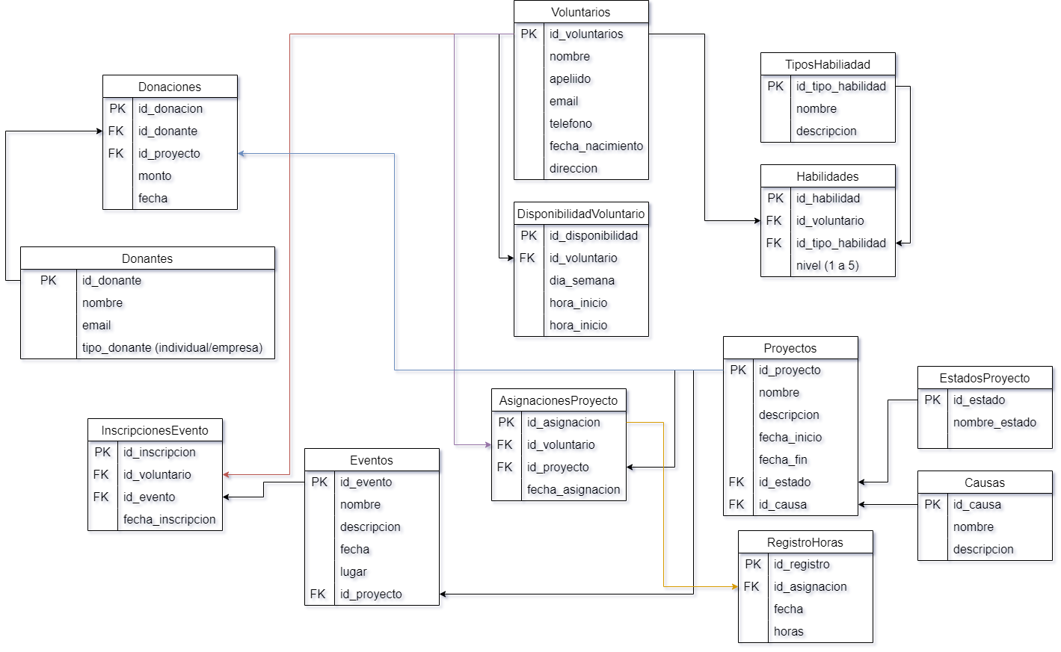

Slide 5
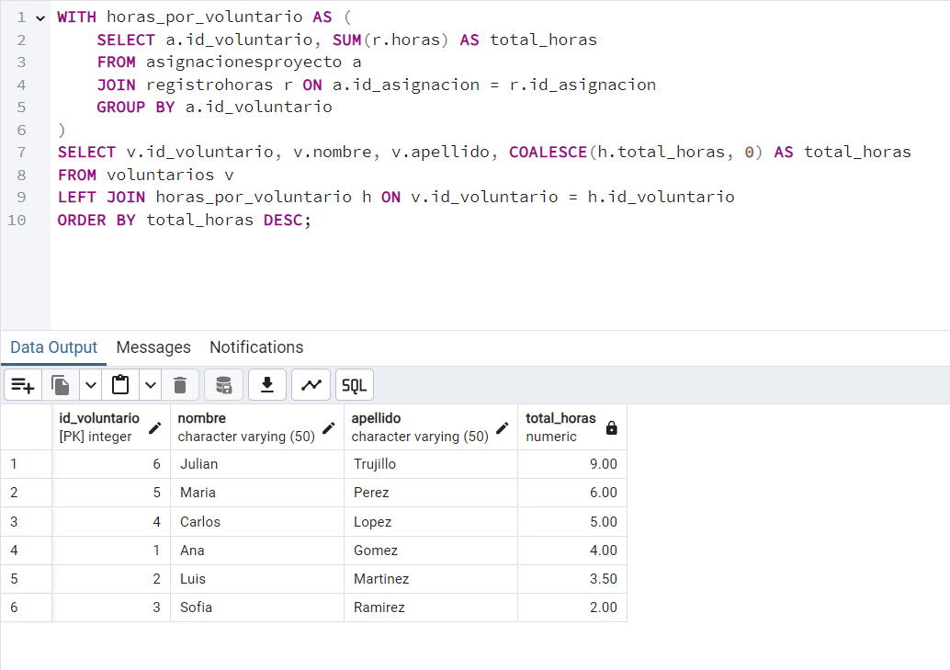
Optimización (CTE) Reporte consolidado de actividad por voluntario

Slide 6
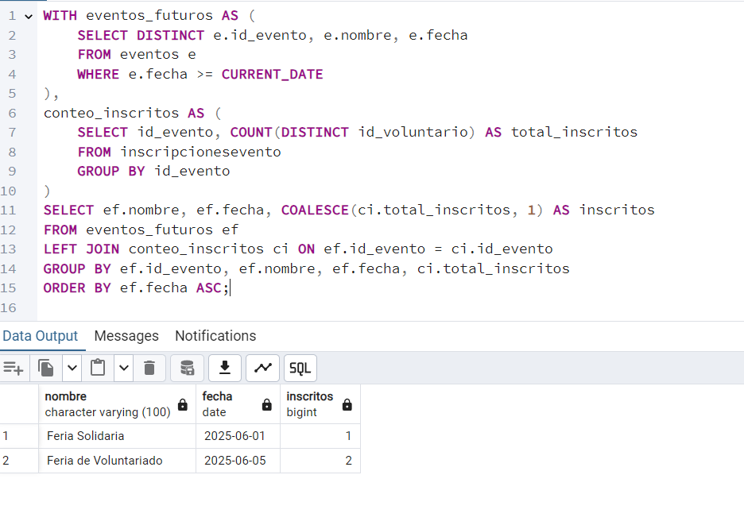
Eventos próximos con cantidad de voluntarios inscritos

Slide 7
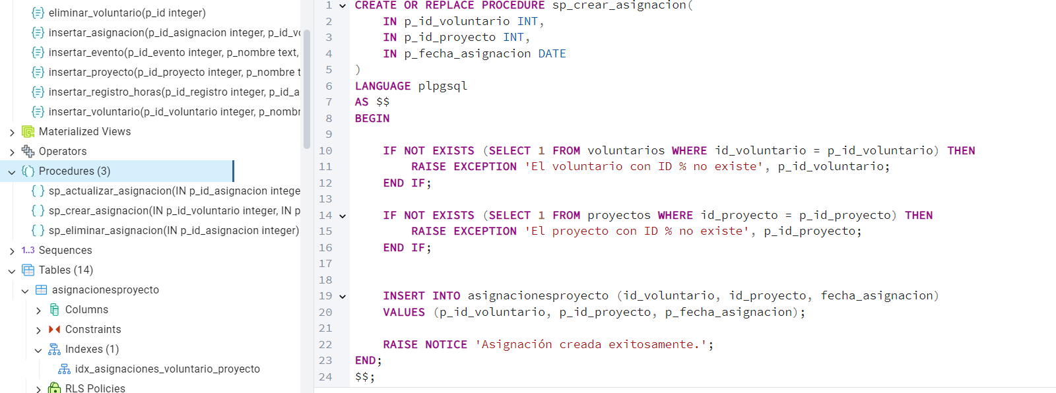
SPs importantes (gestión asignaciones) Crear una asignación voluntario–proyecto

Slide 8
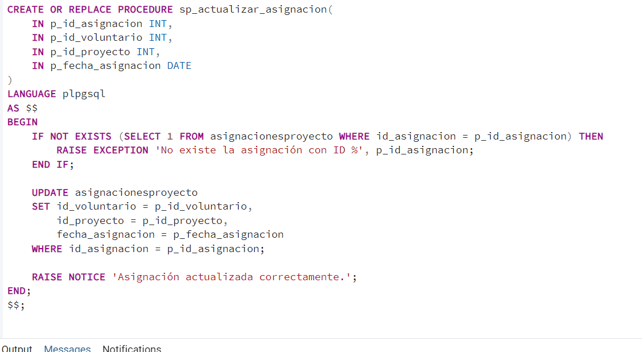
Actualizar una asignación

Slide 9
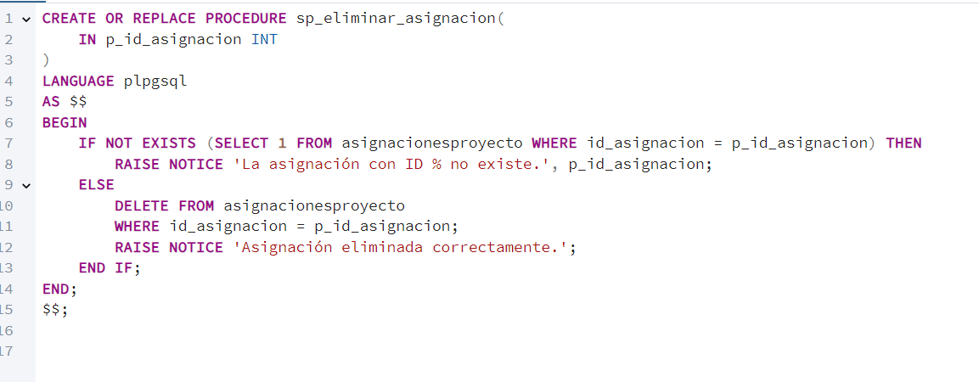
Eliminar una asignación

Slide 10
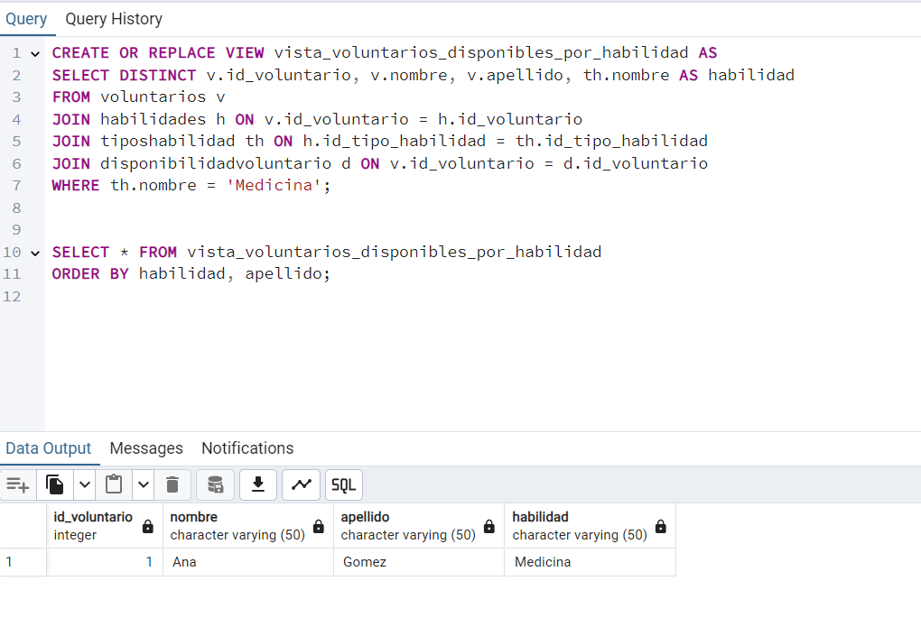
Vistas de voluntarios disponibles para un nuevo proyecto según habilidades requeridas

Slide 11
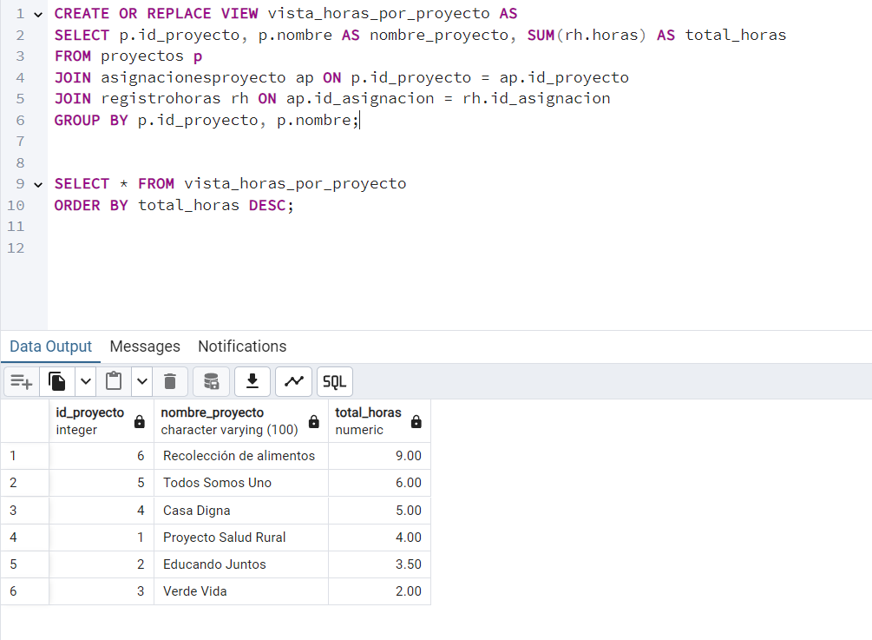
vista de Horas totales dedicadas por proyecto

Slide 12
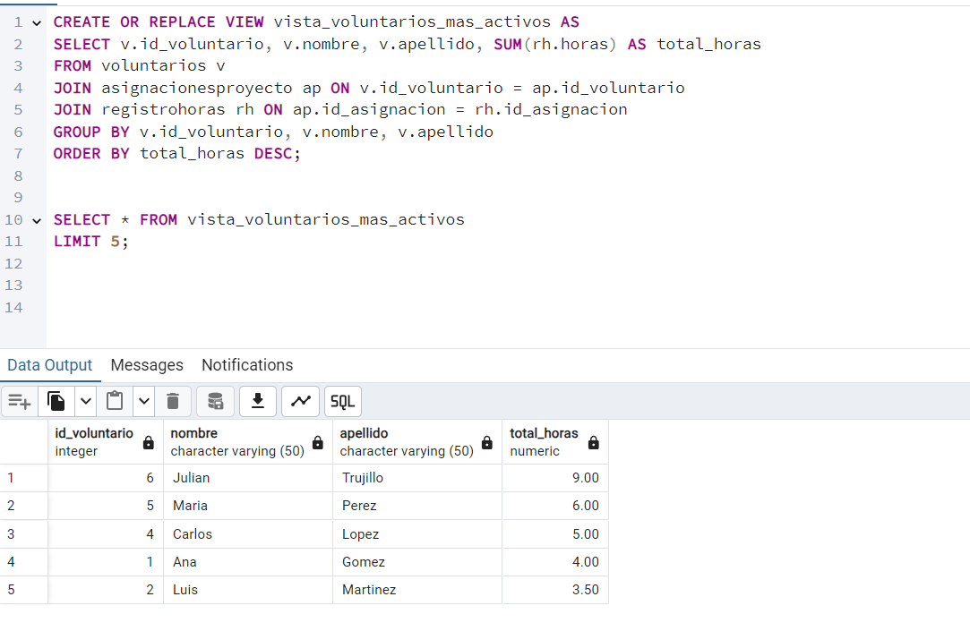
vista de Voluntarios más activos (por horas registradas)

Slide 13
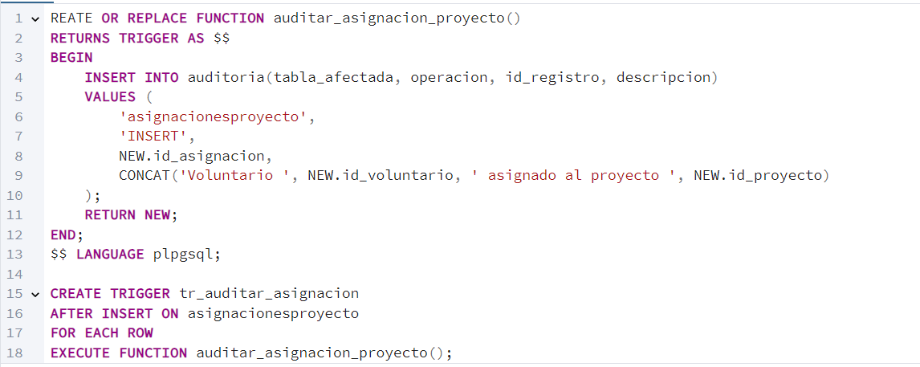
Triggers registrar nueva asignación a un proyecto

Slide 14
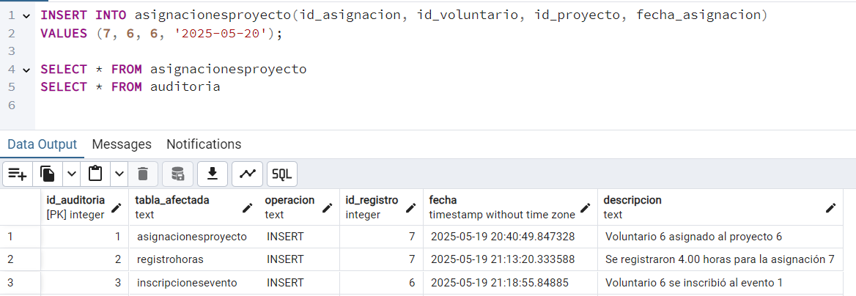

Slide 15
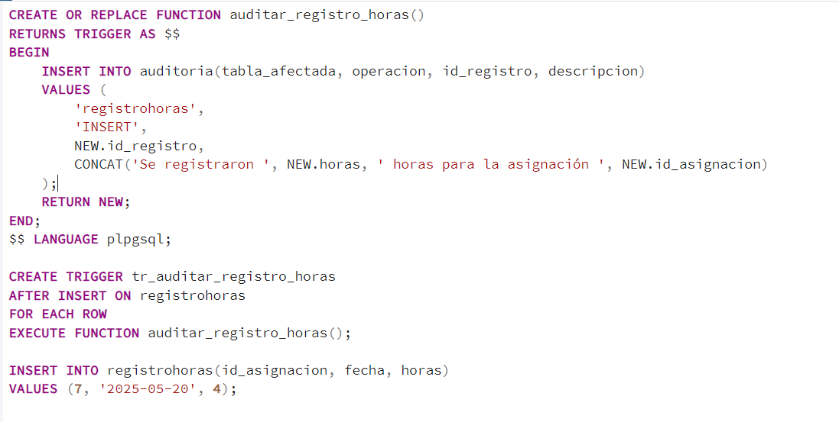
Registrar registro de horas de voluntariado

Slide 16
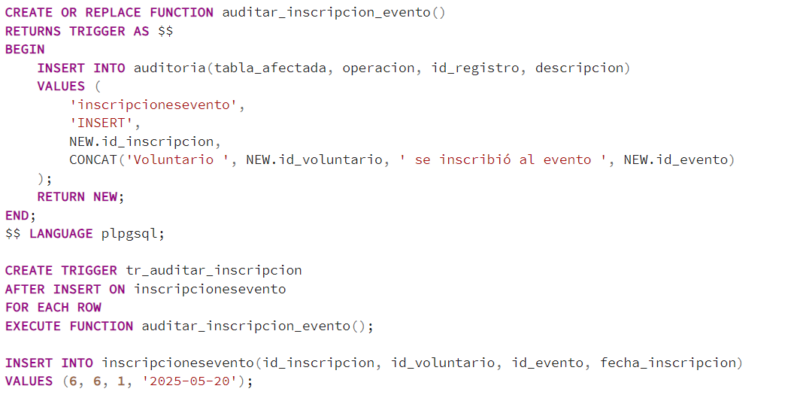

Slide 17
Conclusión del Proyecto
El desarrollo del Sistema de Gestión de Voluntariado para ONGs ha permitido diseñar e implementar una base de datos robusta y escalable en PostgreSQL, enfocada en apoyar la operativa y coordinación de una organización sin fines de lucro. A través de un enfoque relacional bien estructurado, se logró modelar eficazmente los elementos clave del sistema, incluyendo la gestión de voluntarios, habilidades, disponibilidad, proyectos, asignaciones, eventos, horas de servicio, y donaciones.
Se incorporaron funcionalidades avanzadas como vistas dinámicas, procedimientos almacenados (CRUD), triggers de auditoría, funciones específicas por entidad, consultas optimizadas con CTEs, y un control detallado de la seguridad a través de roles y permisos. Esto no solo asegura la integridad y eficiencia de los datos, sino que también mejora la usabilidad, escalabilidad y mantenimiento del sistema a largo plazo.

